Slide 1



Aline AUBERTIN
Présidente de Femmes Ingénieurs
Vice-Présidente du Cercle InterElles aubertinaline@yahoo.fr
9ème forum annuel AIG - 25 septembre 2014
www.femmes-ingenieurs.org
E-mail : femmes_ingenieurs@yahoo.com
C/O I.E.S.F.
7, rue Lamennais 75008 Paris
Tel : + 33 (0)1 44 13 66 88
Assemblée Générale du 5 février 2010

Slide 2











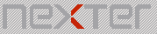
Association Loi 1901 depuis 1982 :
Personnes morales et physiques (H et F), associations
www.femmes-ingenieurs.org
Une double mission :
Promotion du métier d’ingénieur auprès des jeunes filles dans le monde de l’Education et de l’Enseignement Supérieur
Plus de 140 interventions en 2013 en France
Promotion des femmes ingénieurs et scientifiques dans le monde du travail & les conseils d’administration
Contribution active dans les réseaux et avec les institutions en France et en Europe
DRDFE Picardie - Délégation Régionale aux droits des femmes et à l'égalité
© Femmes Ingénieurs
Notes:
Femmes Ingénieurs, est une association Loi 1901. Elle a été créée, dans sa forme actuelle, en 1982 par un premier regroupement de femmes ingénieurs membres à l'époque de l'Association Française des Femmes Diplômées d'Université (AFFDU). En créant l’association FI, elles ont souhaité mettre en valeur leur spécificité : leur profession d'ingénieur et leur contexte professionnel dans les entreprises publiques et majoritairement privées. Auparavant ce groupement était constitué de pionnières réunies en amicale depuis 1929.

Slide 3





La double mission de FI
1. Promotion du métier d’ingénieur auprès des jeunes filles
dans le monde de l’Education et de l’Enseignement Supérieur
Avec les Politiques
En valorisant notre spécificité d’ingénieur,
notre savoir-faire et nos expertises
En France et à l’International
Avec les Institutions Nationales
Avec les associations, acteurs/actrices engagés
Au sein de la communauté des ingénieurs,
Membre de
Avec les Entreprises
2. Promotion des femmes ingénieurs et scientifiques
dans le monde du travail & les Conseils d’Administration
Nos membres : des personnes morales et
physiques du monde scientifique et
ingénieur
© Femmes Ingénieurs
Notes:
Nous sommes des praticiennes, des expertes dans nos domaines respectifs;

Slide 4

L’apport des scientifiques et des ingénieurs dans les Conseils d’Administration
Le management performant des entreprises
Qui sont ils ?
Ingénieur et management
Ingénieur et innovation
Témoignages
Compétences/aptitudes attendues

Slide 5
Comment définir un ou une ingénieur-e
Un ingénieur est un professionnel exerçant des activités de conception, d'innovation et de direction de projets, de réalisation et de mise en œuvre de produits, de systèmes ou de services impliquant la résolution de problèmes techniques complexes. Ces responsabilités supposent un ensemble de connaissances techniques d'une part, économiques, sociales, environnementales et humaines d'autre part, reposant sur une solide culture scientifique et générale.
Extrait de Wikipédia
© Femmes Ingénieurs
Notes:
Au XXIe siècle, l'ingénieur travaille pour toutes sortes d'organisations comme notamment les entreprises industrielles, les services, les organismes publics et collectivités territoriales, et l'État, mais également pour des coopératives agricoles, des entreprises de la grande distribution, et des banques et assurances. Le terme « ingénieur » et les fonctions qui y sont reliées se sont beaucoup élargis.
Conclusion: Multi-activités, multi-connaissances et multi-secteurs
Un scientifique est une personne qui se consacre à l'étude d'une science ou des sciences et qui se consacre à l'étude d'un domaine avec la rigueur et les méthodes scientifiques.

Slide 6
Comment définir un ou une ingénieur-e
En France un ingénieur est diplômé d’une école reconnue par la Commission des Titres de l’Ingénieur
Ingénieur, une formation qui …
  Donne les clés de compréhension des domaines techniques et technologiques
  Permet d’exercer différents métiers dans un/des secteur(s) technique(s)
  Forme aux méthodologies et aux modes de raisonnement scientifiques
Notes:
Parmi le million d’ingénieurs français, 700 000 sont diplômés d’un diplôme reconnu par la CTI.
La CTI est membre fondateur de l’instance européenne, une reconnaissance mutuelle des diplômes entre les pays européens Il y a également reconnaissance mutuelle avec l’instance équivalente aux USA et au Canada, ce qui permet à nos diplômes d’y être reconnus au niveau Master. Rapprochement en cours avec la Chine, pour lancer les premières co- accréditations.
L’ingénieur à la française est néanmoins un peu atypique, par rapport aux autres ingénieurs, qui sont dédiés à l’engeniering dans la plupart des autres pays.

Slide 7
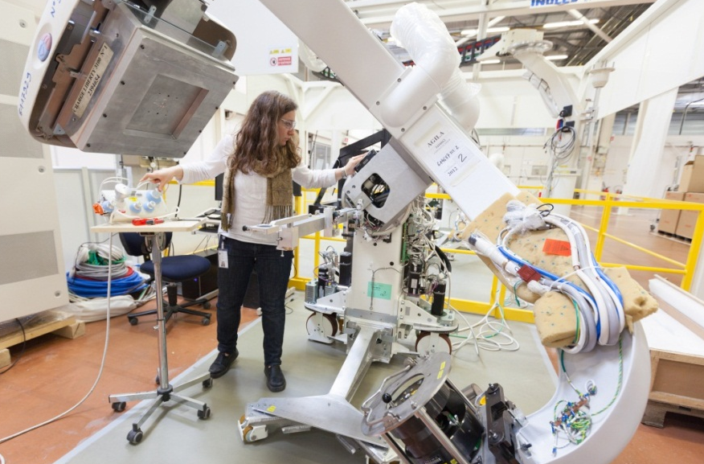
Comment définir un ou une scientifique ?
Un scientifique est une personne qui se consacre à l'étude d'une science ou des sciences et qui se consacre à l'étude d'un domaine avec la rigueur et les méthodes scientifiques.
Extrait de Wikipédia
Photo: Remerciements GE Healthcare Buc, Copyright©2012, Bill Gallery
© Femmes Ingénieurs

Slide 8

Portrait type de l’ingénieur-e français-e
Un homme: 21% des ingénieurs sont des femmes …
Salarié … pour 96% d’entre eux/elles
Cadre dans une grosse entreprise
Avec des responsabilités
Pas uniquement dans des fonctions techniques: ~1/2
Anglais couramment pratiqué et expérience internationale (57% en Europe, 15% en Asie, 14% USCAN)
1/3 de double diplôme bac+5
Au cœur de l’innovation
Données issues de l’enquête IESF- 2013
© Femmes Ingénieurs
Notes:
21% des ingénieurs sont des femmes … 27% des diplômé-e-s en 2013 sont des femmes
Par souci de fluidité de langage, j’utiliserai par la suite souvent l’appelation ingénieur, pour parler des hommes, comme des femmes ingénieurs. Ne pas y avoir une représentation uniquement masculine des ingénieurs.
Cadre dans une grosse entreprise : 56% des ingénieurs travaillent dans une entreprise de plus de 5 000 salariés
Avec des responsabilités, que j’expliciterai dans la slide suivante
½ n’exerce pas des fonctions techniques au sens strict: 53% occupent des fonctions techniques / 56% des ingénieurs occupaient des fonctions techniques en 2012
Avec une expérience internationale: 15% travaillent à l’étranger (57% en Europe, 15% en Asie, 14% USCAN), mais si on prend en compte ceux qui ont vécu à un autre moment à l’étranger, nombre des ingénieurs ont eu une expérience internationale. Le même pourcentage d’ingénieurs (13%) travaillent sur un projet européen
1/3 de double diplôme bac+5 et sont donc formés au management.

Slide 9


Ingénieur et management
75% animent une équipe, avec des résultats opérationnels
49% des ingénieurs ont des responsabilités hiérarchiques
37% sont responsables d’un budget
17% ont la responsabilité d’un résultat financier …
Données issues de l’enquête IESF- 2013
© Femmes Ingénieurs
Notes:
Un même individu peut entrer dans chacun des pourcentages.
Conclusion : les ingénieurs sont des managers

Slide 10
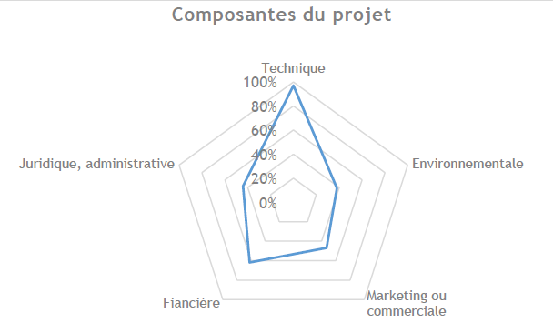
Ingénieur et management
37% des budgets des projets gérés par les ingénieur-es dépassent 1 million d’Euros …
97%
44%
38%
47%
62%
Données issues de l’enquête IESF- 2013
© Femmes Ingénieurs
Notes:
Toutes ces composantes correspondent à celles des projets discutés et votés en CA.

Slide 11
Ingénieur et innovation
65% sont impliqués dans le développement de nouveaux produits, process ou services
64% assurent la veille concurrentielle et stratégique
35% travaillent en études, recherche et conception
31% élaborent la stratégie technologique de leur entreprise
Données issues de l’enquête IESF- 2012
© Femmes Ingénieurs
Notes:
8% ont déjà déposé un brevet

Slide 12
Apport des ingénieurs dans les CA – Qu’en disent les acteurs?
« Les ingénieurs sont atypiques, parmi des administrateurs essentiellement financiers, voire juristes.
Dans l’exercice de mes mandats, je m’appuie sur mon expérience de cheffe de grand projet, en ayant une approche analytique et méthodique, dans tous les aspects du projet, de ses risques et conséquences.
L’ingénieure est aussi très inscrite dans la faisabilité et de la mise en œuvre pratique. »
Michèle Bellon,
Ex-Présidente d’ERDF,
Administratrice de la RATP, de la Caisse des dépots, etc …
© Femmes Ingénieurs
Notes:
Michel Derdevet ….
L’ingénieur par son coté pragmatique va questionner ce qui est pris pour acquis, ce qui peut être vécu comme une tendance à complexifier, mais qui a en fait pour but de rendre ou vérifier l’opérationnalité d’une décision.

Slide 13
Apport des ingénieurs dans les CA – Qu’en disent les acteurs?
« J’apprécie le réalisme des ingénieurs, leur capacité à relire le passé pour en tirer des enseignements, à creuser une problématique en profondeur, et une capacité d’analyse factuelle qui n’empêche pas pour autant l’intuition.
Ils sont peut-être davantage préoccupés d’un objectif collectif, qui s’incarne dans le réel. »
Michel Resseguier,
PDG de Prosphères
© Femmes Ingénieurs
Notes:
Michel Resseguier est un spécialiste de ce que l’on appelle le « turn round Management » ou retournement des entreprises, avec lequel j’ai travaillé.
Par construction, il manage des entreprises en difficultés.
Le réalisme des ingénieurs lui est précieux en Comex ou en CA, pour identifier des problématiques des entreprises et éventuellement prendre et accepter des décisions difficiles.

Slide 14
Apport des ingénieurs dans les CA – Qu’en disent les acteurs?
« L’administrateur doit avoir une vue globale, l’ingénieur va justement poser des questions stratégiques différentiantes, qui vont permettre d’élargir la vision, l’analyse et la profondeur du sujet …
La technique ne lui fait pas peur. Grâce à sa curiosité scientifique, l’ingénieur est prêt à aller investiguer d’autres secteurs … »
Viviane Neiter,
Dirigeante de NEITER consulting – gouvernance;
Administratrice indépendante: Prodware, Vet affaires, Dolfin integration, …
© Femmes Ingénieurs
Notes:
Vue globale: interfaces métiers nombreuses et vision souvent globale de l’entreprise

Slide 15
Apport des ingénieurs dans les CA – Qu’en disent les acteurs?
J’ai aussi été administratrice d’une société dans un domaine très technique, où il n’y avait que des ingénieurs. Cela n’est pas mieux, car il n’avait pas une bonne approche des problèmes de communication
Viviane Neiter,
Dirigeante de NEITER consulting – gouvernance;
Membre de plusieurs CA: Prodware, Vet affaires, Dolfin integration, …
© Femmes Ingénieurs

Slide 16
Apport des ingénieurs dans les CA – Qu’en disent les acteurs?
« Les ingénieures sont plus factuelles dans l’analyse des performances et en capacité de challenger les niveaux de performance sur des sujets techniques.
Quel que soient les sujets techniques, l’ingénieur pose des questions, car il se sent en capacité de comprendre, même en dehors de son domaine d’expertise. »
Michèle Cyna,
PDG du BURGEAP
Ancienne administratrice indépendante d’Egis et représentante de Véolia au CA de filiales
© Femmes Ingénieurs

Slide 17
Apport des ingénieurs dans les CA – Qu’en disent les acteurs?
« Les ingénieurs sont souvent indispensables aux CA des sociétés industrielles ou en BtoB, pour débattre des sujets de R&D, de production, d’investissement, de concurrence.
Ils favorisent l’utilisation de méthodes systématiques dans les réunions , dérivées des méthodes de recherche scientifique ou d’analyse rationnelle utilisée en technique, transférables par exemple pour l’efficacité d’un groupe de travail. “
Gérard Houguères,
VP Europe de PYROVAC Inc. - QC
Administrateur de STROC Industries - Maroc
© Femmes Ingénieurs

Slide 18
Compétences / aptitudes de l’administrateur
Compétences utiles à l’entreprise
  Compétences fonctionnelles ou « métier »
  Connaissances sectorielles
  Compétences transfonctionnelles des enjeux et défis de l’entreprise
Aptitudes et mode de fonctionnement au sein du CA
Prise en compte des enjeux de l’actionnariat et de la RSE
D’après Antoine Henry de Frahan,
FrahanBlondé Consulting
© Femmes Ingénieurs
Notes:
Dans la réflexion que FI a menée pour identifier les compétences, aptitudes et savoir-faire que les femmes ingénieures, pourraient être mettre en avant dans leur candidature à un poste d’administratrice, nous avons pris en compte 3 volets, qui ciblent:
Les compétences dont l’entreprise a besoin
Les aptitudes et savoir-être, qui permettent une bonne intégration au sein du CA
Les enjeux de l’actionnariat qui doivent être bien compris par l’administratrice.
C’est cette grille de lecture en 3 niveaux, proposé par Antoine-Henry de Frahan, que j’ai choisi pour balayer les apports des ingénieurs et scientifiques dans les CA.

Slide 19
Compétences utiles à l’entreprise
  Compétences fonctionnelles ou « métier » : R&D, méthodes, production, qualité, production, marketing, commercial, RH, droit des contrats, supply chain & logistique, maintenance, EHS, …
  Connaissances sectorielles diverses, facilitant le benchmark et le transfert technologique
  Compétences transfonctionnelles et vision stratégique des enjeux et défis de l’entreprise: croissance, internationalisation, globalisation, restructuration/reorganisation, privatisation, financement, etc …
© Femmes Ingénieurs
Notes:
Compétences métier : les fonctions ou métiers exercés par les ingénieurs sont très divers. Ils en ont souvent exercés plusieurs, indépendamment de leur formation de départ
Compétences sectorielles : l’exercice de plusieurs métiers au sein de leur secteur, leur donne une compréhension et une connaissance d’autant plus large et « fine ». Ils sont souvent changé de secteurs également.
Compétences transfonctionnelles : analyse des options stratégiques telles que croissance, internationalisation, globalisation, restructuration, privatisation. Elles sont souvent évaluées par le CoDir, dont les ingénieurs font partie. De part leur métier, ils sont impliqués opérationnellement dans ces opérations.

Slide 20
Aptitudes et mode de fonctionnement au sein du CA
Analyse du passé / réalisme et benchmark
Approche analytique et capacité à creuser en profondeur une problématique
Travail collaboratif et en équipe
Mise en œuvre & pragmatisme
Méthodes expérimentales et essai pilote
« Ordre de grandeur », analyse statistique
Analyse des risques
© Femmes Ingénieurs
Notes:
Tous les ingénieurs et scientifiques st formés par des enseignants chercheurs, et gardent des méthodes de chercheurs:
Analyse du passé / « bibliographique » … pour en tirer des enseignements
Réalisme / réalité scientifique (Les scientifiques acceptent mieux la réalité, recherche du factuel qui n’empêche pas l’intuition)
Approche analytique et capacité à creuser en profondeur une problématique / « recherche de cohérence», jusqu’à construire son intime conviction – Elaboration d’un plan stratégique basé sur des données validées
Travail collaboratif / Tous les ingénieurs ont appris à travailler en équipe. Ils ont des compétences de communication : capacité d’écouter, de poser les bonnes questions, et de s’exprimer de manière claire, concise et convaincante, et de respecter les principes de fonctionnement d’un groupe. Interface de beaucoup de métiers. Capacité à appréhender les enjeux RH.
Méthodes expérimentales et Essai-erreur (pratique de l’essai pilote)
Mise en œuvre & pragmatisme / « application numérique » / « il faut que ça marche »
Analyse de risques / « consignes de sécurité » sauf pas toujours la capacité à appréhender un risque que l’on ne comprend pas.

Slide 21
Prise en compte des enjeux de l’actionnariat et de la RSE
  Elaboration de la stratégie, management budgétaire, management des risques, création de valeur, intégration du patrimoine immatériel, source d’avantage concurrentiel
  Enjeux d’une direction de projet ou de programme
  Management des risques: financiers, économiques, juridiques, environnementaux, sociaux, politiques, acceptation, etc …
  Analyse financière
  Mise en œuvre & faisabilité: planning, étapes et jalons, critères de performance
© Femmes Ingénieurs
Notes:
Elaboration de la stratégie: Capacité à anticiper les évolutions futures (vue d'hélicoptère), à définir la vision, les objectifs, les plans et les étapes d'action stratégiques afin d'atteindre les objectifs et de mettre en œuvre les plans stratégiques de l'organisation.
Création de valeur: Capacité d'évaluer toutes les ressources nécessaires et leurs coûts afin d'atteindre un objectif. L'évaluation et la prévision de l'impact financier des nouvelles décisions. Gestion des changements de situation et la minimisation des coûts excédentaires.
Intégration du patrimoine immatériel, source d’avantage concurrentiel, porteur d’un changement managérial
Compréhension des enjeux correspond à une démarche scientifique : analyse de la réalité scientifique et des hypothèses avant de tester des solutions … faite en recherche
Et encore plus à la démarche d’un Directeur de projet ou de programme.
C’est que confirment tous les administratrices ingénieures que j’ai interrogées: l’ingénieure apporte une vigilance sur la mise en œuvre, la faisabilité et la manière dont on organise les jalons et met en place des critères de mesures de la performance.
L’ingénieur est souvent plus pertinent et exigeant sur les niveaux de performance sur tous les aspects techniques.

Slide 22
Merci pour votre attention
Questions ?
www.femmes-ingenieurs.org
E-mail : femmes_ingenieurs@yahoo.com
aubertinaline@yahoo.fr

Slide 23
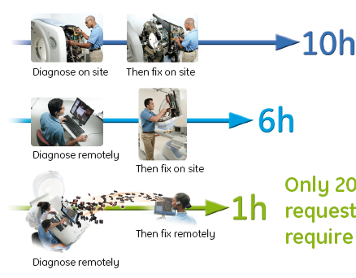




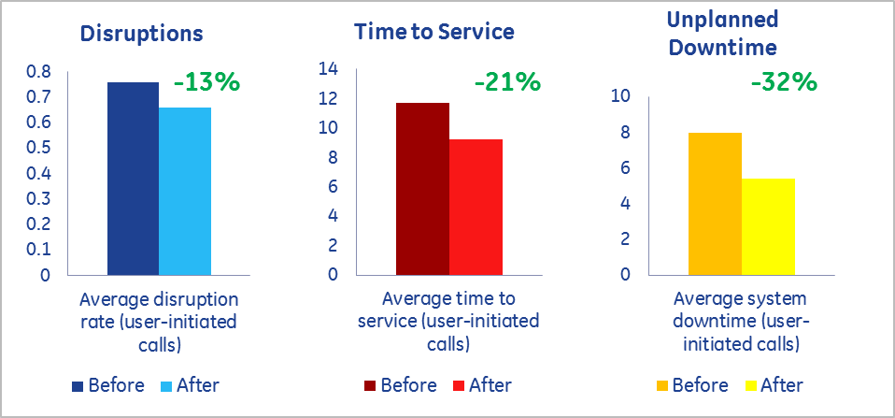
Comment la technique modifie la maintenance des équipements biomédicaux
Utilisation analytique des données collectées sur les équipements
Tx de panne
Tps de dépannage
Indisponibilité imprévue
  Enjeux de ces changements :
  Systèmes d’information
  RH
  Logistiques
  Organisation & process
  Juridiques
Impact de la maintenance proactive
(sur les scanners GE )
Source: GEHC Europe

Slide 24
Compétences/Aptitudes à vérifier
  Complexification ? Rigueur scientifique vs intuition
  Règles de gouvernance
  Posture diplomate ?
  Trop d’ingénieurs
© Femmes Ingénieurs
Notes:
Elaboration de la stratégie: Capacité à anticiper les évolutions futures (vue d'hélicoptère), à définir la vision, les objectifs, les plans et les étapes d'action stratégiques afin d'atteindre les objectifs et de mettre en œuvre les plans stratégiques de l'organisation.
Management des budgets & de la profitabilité: Capacité d'évaluer toutes les ressources nécessaires et leurs coûts afin d'atteindre un objectif. L'évaluation et la prévision de l'impact financier des nouvelles décisions. Gestion des changements de situation et la minimisation des coûts excédentaires.
Compréhension des enjeux correspond à une démarche scientifique : analyse de la réalité scientifique et des hypothèses avant de tester des solutions … faite en recherche
Et encore plus à la démarche d’un Directeur de projet ou de programme.
C’est que confirment tous les administratrices ingénieures que j’ai interrogées: l’ingénieure apporte une vigilance sur la mise en œuvre, la faisabilité et la manière dont on organise les jalons et met en place des critères de mesures de la performance.
L’ingénieur est souvent plus pertinent et exigeant sur les niveaux de performance sur tous les aspects techniques.
La rigueur scientifique de l’ingénieur, qui vérifie ses intuitions de manière systématique et rigoureuse, peut être vécue comme une perte de temps agaçante
L’esprit scientifique va de pair avec le respect des règles, la franchise, le courage de dire et d’interroger … mais ils peuvent aussi agacer.

